Slide 1

Лабораторная работа №1
Анализ агентства по изготовлению наружной рекламы «Ньютон» с использованием DFD
Кутуков Д.А., Кижваткин Н.М.,
Камалов Р.О., Лошкарёв Д.В.
Группа: 2.3.5
Преподаватель: Говорова М.М.

Slide 2
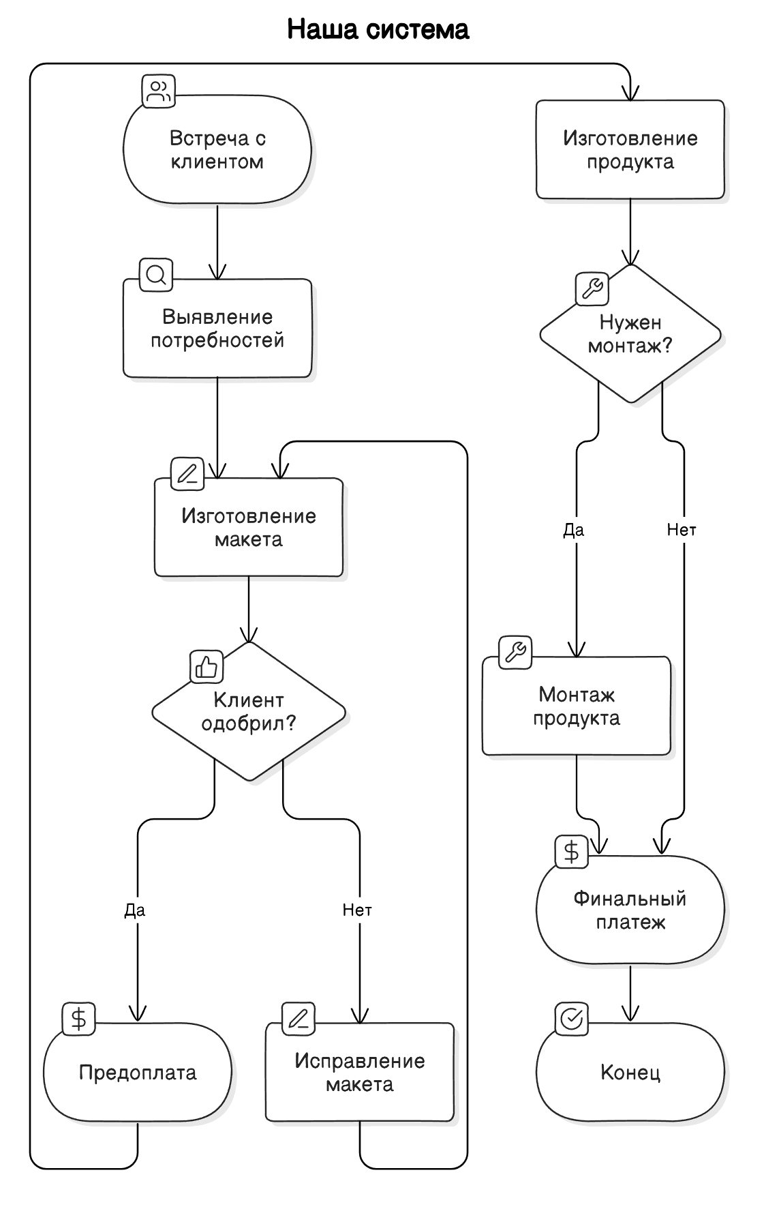
Агентство «Ньютон»
- изготовление различных видов наружной рекламы
- изготовление некоторых видов полиграфии
- размещение и установка наружной рекламы

Slide 3
Цели и задачи
Цель
Проектирование функциональной модели АИС для агентства по изготовлению наружной рекламы
Задачи
Составить контекстную диаграмму нулевого уровня А-0
Составить декомпозиционную диаграмму уровня А0
Проанализировать события (функции/работы/процессы), определить связи по потокам данных между сущностями, событиями, накопителями данных.

Slide 4
Этапы создания модели
Определить назначение ИС.
Выделить основной процесс и внешние сущности по отношению к нему.
Выделить потоки для внешних сущностей по отношению к основному событию (функции/процесс /работе).
Составить контекстную диаграмму нулевого уровня (уровень А-0).
Проанализировать события (функции/работы/процессы), определить связи по потокам данных между сущностями, событиями, накопителями данных.
Составить детализированную контекстную диаграмму (уровень А0).

Slide 5
Методы и средства
Методы
Моделирование
Классификация потоков данных и участников процесса
Методология
Каскадная, последовательная
CASE-средство
ERwin Data Modeler

Slide 6
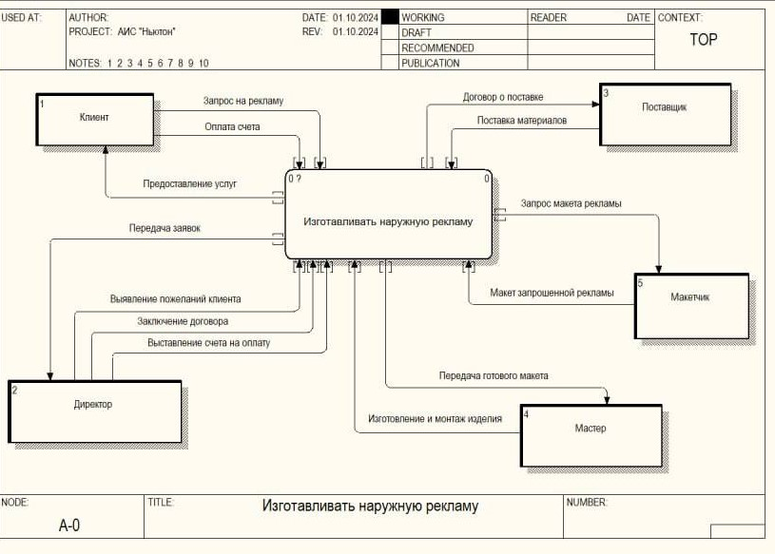
Диаграмма А-0

Slide 7
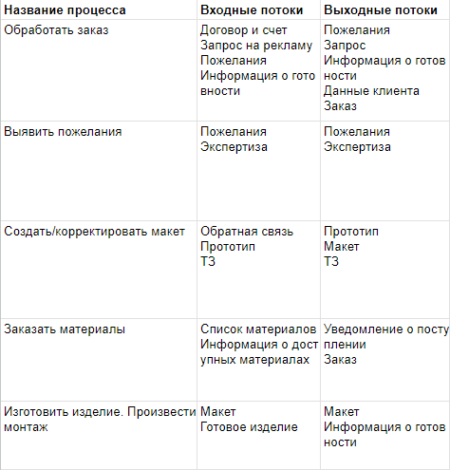
Декомпозиционная диаграмма А0
Цель:
Декомпозировать основной процесс, показанный на уровне A-0, на более мелкие, управляемые процессы.
Матрица списка

Slide 8
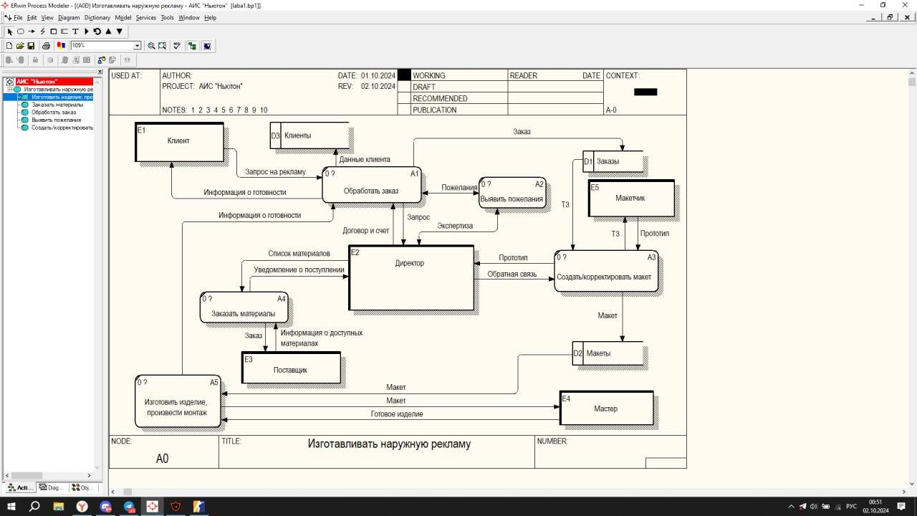
Диаграмма А0

Slide 9
Выводы
В ходе выполнения лабораторной работы наша команда научилась анализировать поведение систем бизнеса с использованием DFD–диаграмм, мы получили опыт работы в команде, кроме того получили необходимые навыки для работы в программе ERwin Data Modeler. В итоге мы смогли создать функциональную модель АИС для агентства «Ньютон»

Slide 10
Спасибо за внимание!

